Slide 1

Lubelski Klub Go
Inwazja, redukcja, budowanie
Jak? Gdzie? Kiedy?
Dalsza lektura:
Akira Ishida And James Davies - Attack and Defense

Slide 2
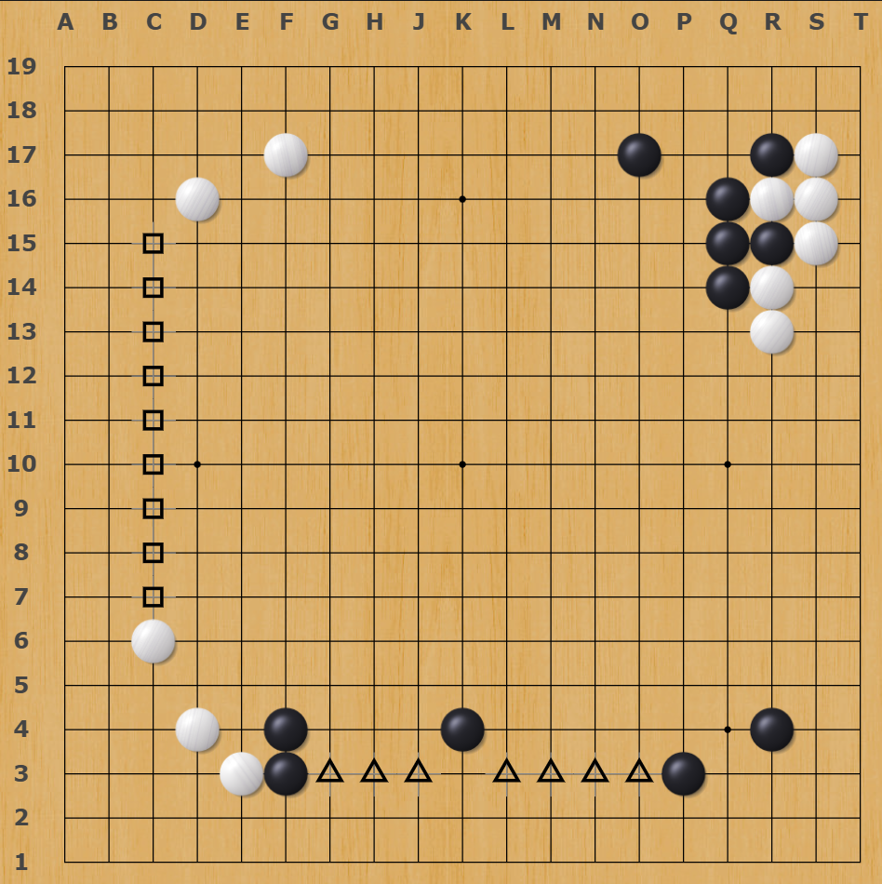
Czym jest inwazja?
Inwazja to zagranie w obszarze, gdzie przeciwnik jest już obecny, ale jego kamienie są na tyle oddalone od siebie, że nie są one w stanie kontrolować całego obszaru tak, by można było nazwać ten obszar pewnym teren.
Na diagramie obok widzimy wczesny etap gry. Lewy brzeg planszy jest zajęty wyłącznie przez białe kamienie, jednakże pomiędzy kamieniami białego jest bardzo dużo wolnej przestrzeni, a czarny grając w tym obszarze może zacząć inwazję.
Na dolnym brzegu planszy dominuje czarny, jednakże nawet tutaj czarne kamienie nie kontrolują terenu w 100%, a inwazja białych jest możliwa.

Slide 3
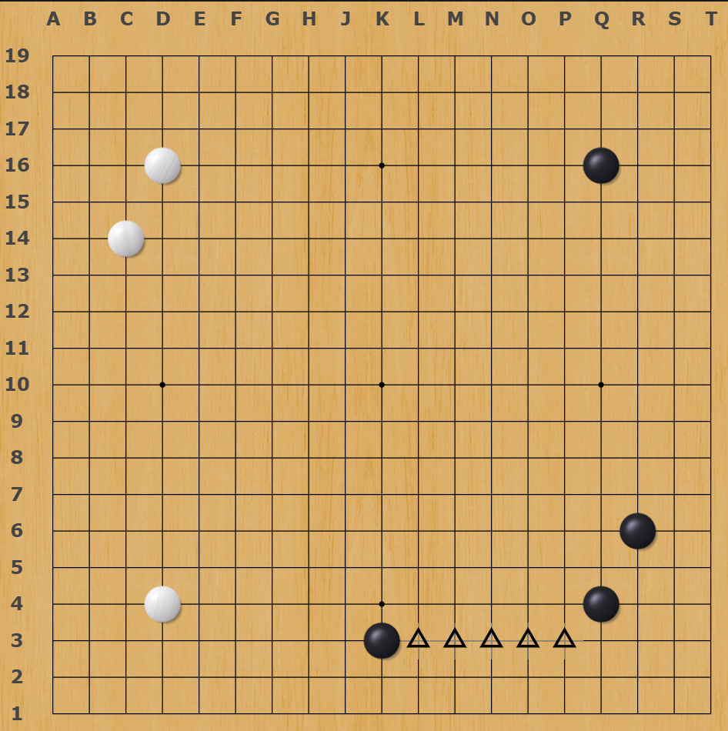
Jest za wcześnie na inwazję!
Zdarza się, że gracze bardzo szybko stają się zazdrośni o teren, który próbuje otoczyć ich przeciwnik. Na diagramie obok widzimy, że czarny rozwinął się na bandzie od swojego rogu. Zazdrosny gracz chętnie od razu wskoczyłby w obszar między rogiem czarnego, a kamieniem na środku dolnej bandy, aby uniemożliwić czarnym przejęcie tego obszaru.
Ważne jest by uzmysłowić sobie iż, nie ma być o co zazdrosnym, gdyż:
Czarne mogą uzyskać tylko 10 pkt pewnego terenu i to tylko pod warunkiem, że wykonają dodatkowy ruch
Białe mogą zagrać analogiczny ruch na górnej bandzie
Jeśli czarne wykonają dodatkowy ruch, białe mają 2 ruchy na zdobycie 10 pkt lub więcej.

Slide 4
Jest za wcześnie na inwazję!
Na tak wczesnym etapie gry są dostępne ważniejsze ruchy niż inwazje. Powinniśmy w pierwszej kolejności rozmieścić swoje kamienie dookoła planszy zgodnie z zasadą, że najpierw zajmujemy się rogami, a później brzegami. Inwazja może negatywnie wpłynąć na inne wolne obszary.
Jeśli na planszy nie ma już dużych ruchów, to możemy rozważyć inwazję.
Wczesna inwazja często prowadzi do walki, która rozlewa się po planszy i niszczy możliwości budowania terenu, który można by było uzyskać unikając wczesnej inwazji.

Slide 5
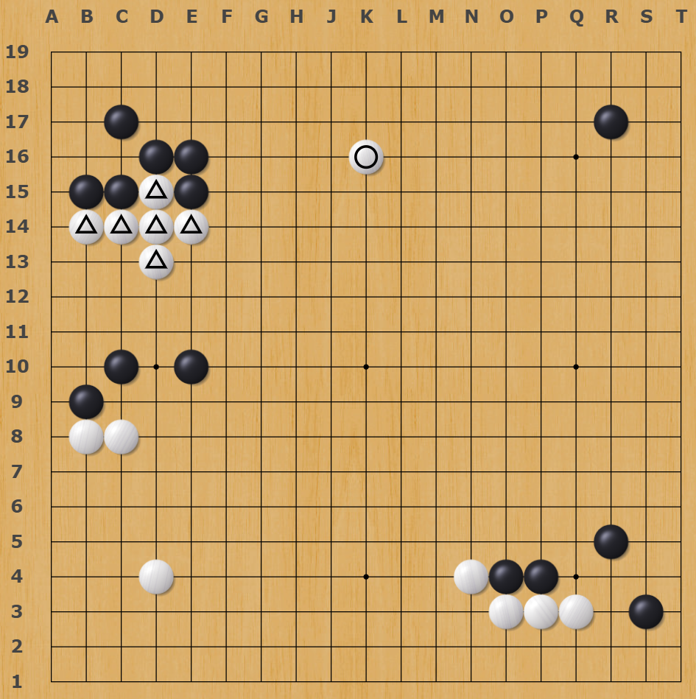
Przeciwwskazania do inwazji
Nie powinniśmy zaczynać inwazji, jeśli mamy gdzieś na planszy słabą grupę. A już na pewno nie powinniśmy zaczynać inwazji w miejscu będącym bezpośrednim sąsiedztwem naszej słabej grupy.
Gdy wskakujemy w obszar, w którym dominuje nasz przeciwnik, to możemy być niemal pewien, że zostaniemy zaatakowani. Inwazja więc prawie zawsze rozpoczyna lokalną walkę, która czasem może się rozlać na duży obszar planszy, a tym samym mieć wpływ na naszą słabą grupę.

Slide 6
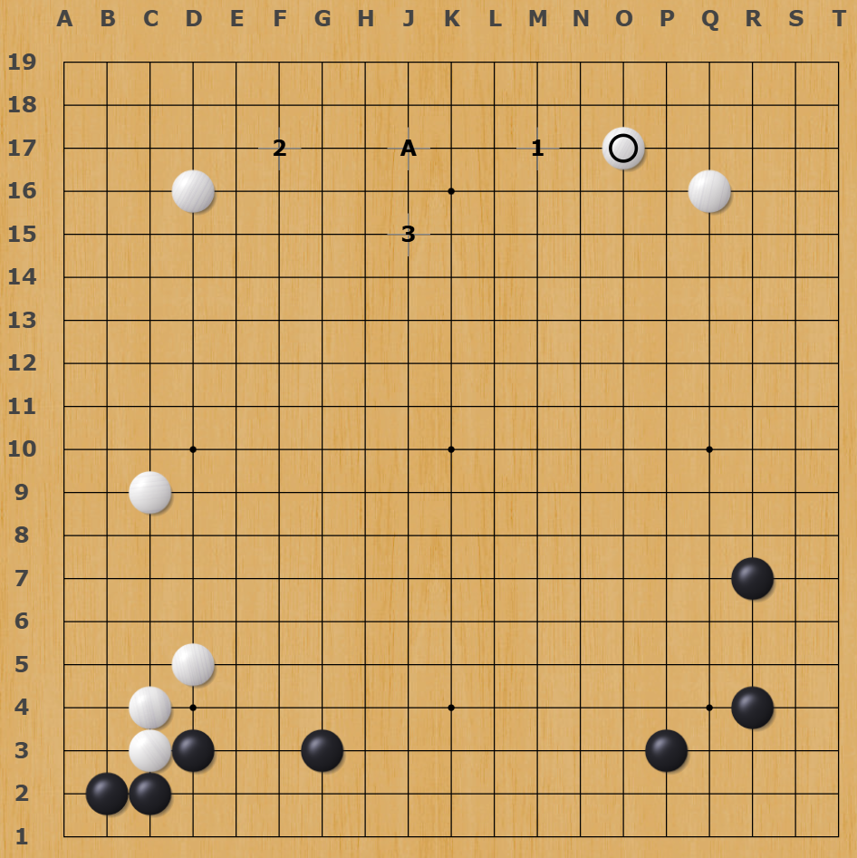
Dobre miejsce do inwazji
Wybór miejsca jest bardzo ważny, gdyż nie każde miejsce nadaje się do inwazji. Jeśli dane miejsce nie nadaje się z jakiegoś powodu na inwazję, należy szukać innych sposobów kontynuowania gry, niż inwazja (redukcja / budowanie).
Zanim zaczniesz inwazję:
Upewnij się, że Twój kamień ma 3 alternatywne drogi ucieczki
Sprawdź co się dzieje dookoła miejsca inwazji:
  czy przeciwnik ma jakieś słabości w okolicy
  czy przeciwnik ma silne grupy w okolicy
Czy kamienie przeciwnika w miejscu inwazji stoją na 3 czy 4 linii (ewentualnie czy nie ma ich wcale)

Slide 7
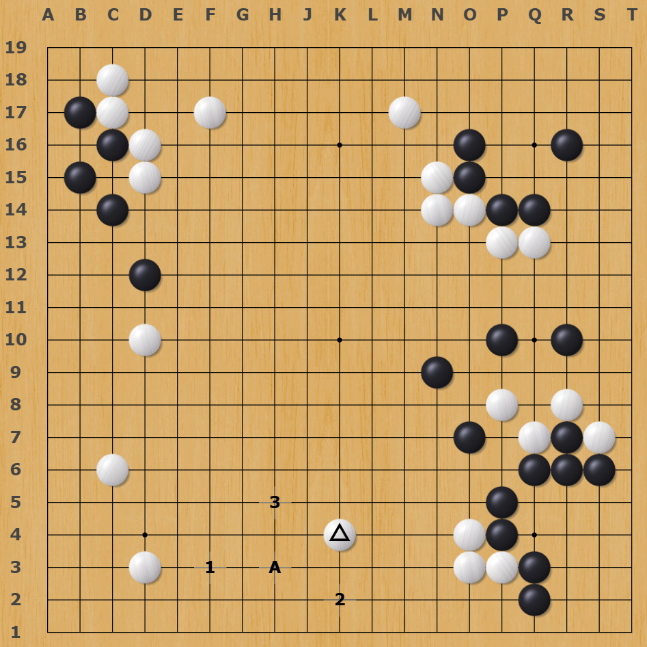
Dobre miejsce do inwazji
Inwazja powinna być przeważnie zagrana na 3 linii, gdy kamienie przeciwnika są na 4 linii. Granie na 3 linii sprawia, że łatwiej jest zbudować żywą grupę na miejscu.
Szukamy najszerszego obszaru do inwazji. Punktem inwazji jest keima od kamienia przeciwnika znajdującego się na 4 linii (punkt ‘A’ na diagramie obok).
Sprawdzamy czy mamy 3 możliwości ucieczki.

Slide 8
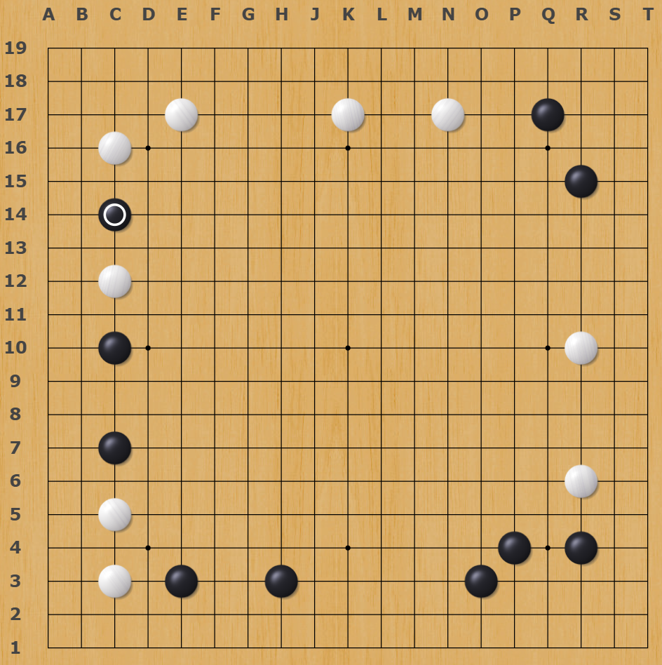
Przykład inwazji
ZADANIE: Oceń inwazję czarnego na podstawie wiadomości z poprzednich slajdów.

Slide 9
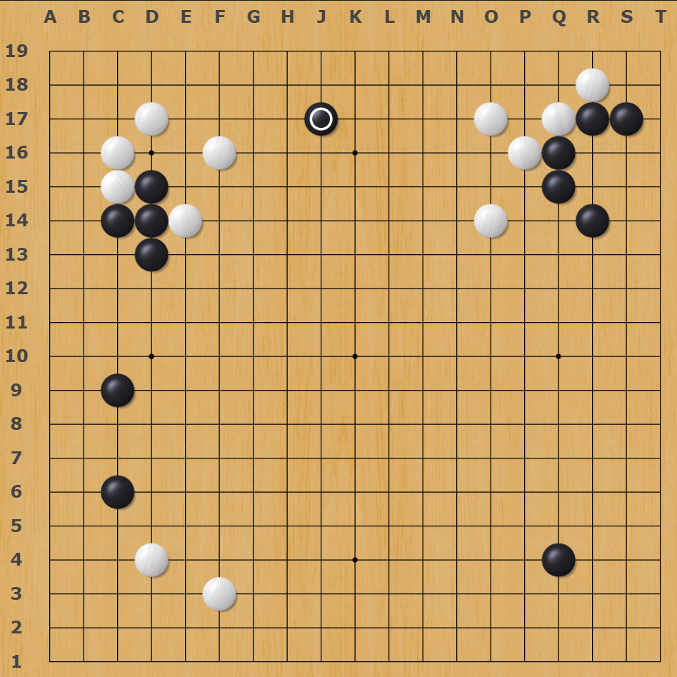
Przykład inwazji
ZADANIE: Oceń inwazję czarnego na podstawie wiadomości z poprzednich slajdów.

Slide 10
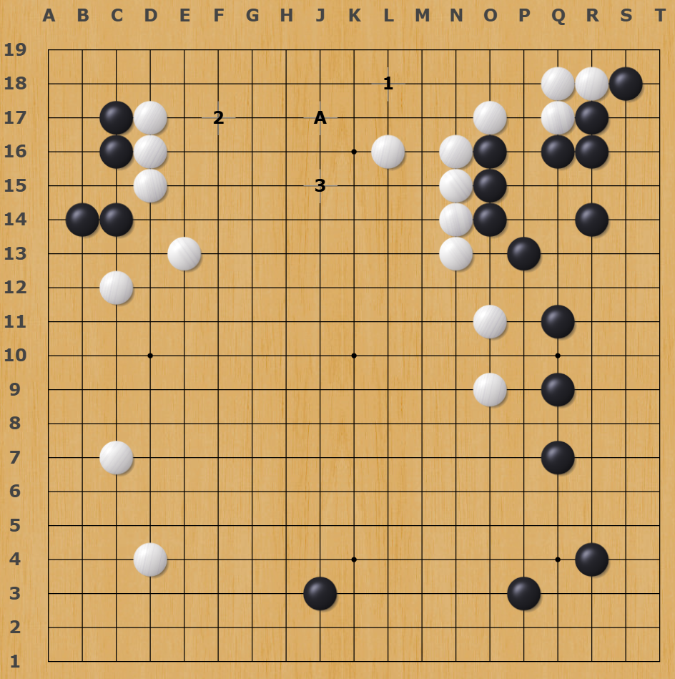
Spóźniona inwazja
Zbyt wczesna inwazja jest błędem, ale czekanie z inwazją do momentu aż przeciwnik zbuduje ścianę na pół planszy i zacznie zamieniać swoje moyo (strefę wpływów) w punkty jest również błędne.
Na diagramie obok widzimy, że czarne mają dobry punkt inwazji, który zapewnia 3 drogi ucieczki. Mimo wszystko taka inwazja jest obarczona ogromnym ryzykiem. Białe mają tyle siły, że mogą pozwolić sobie na bardzo agresywny atak, w skutek którego inwazja czarnych zostanie zabita, a jeśli to nastąpi to gra będzie przegrana. Dlatego taka inwazja, choć teoretycznie może wydawać się prawidłowa jest zbyt ryzykowna i nie zalecana.

Slide 11
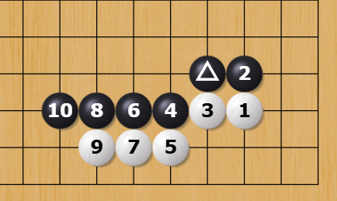
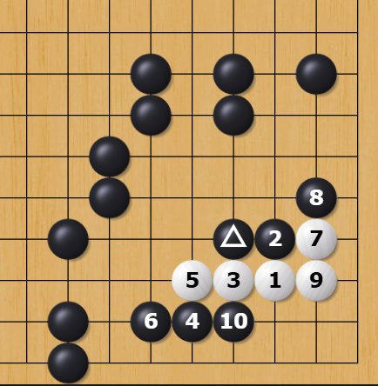
Otoczenie ma istotny wpływ
Jeżeli czarne mają samotny kamień w hoshi, to białe mogą zagrać inwazję w san-sana i mają gwarantowane życie. Czarne nie są wstanie zabić tej inwazji.
Jednakże jeśli w okolicy znajdują się kamienie czarnego (czarne są bardzo silne w okolicy) to identyczna inwazja białych jest skazana na porażkę. Czarne mając pomocne kamienie, są w stanie wykonywać bardziej agresywne ruchy w porównaniu do normalnej sekwencji i uniknąć konsekwencji. Porównaj ruch czarnych 4 w obu sytuacjach. Zwróć uwagę, że czarnych 8 w drugiej sekwencji może zostać niechronione, dzięki czemu czarne mogą zagrać 10, zabierając miejsce na oczy, zamiast bronić kamienia w 8.

Slide 12
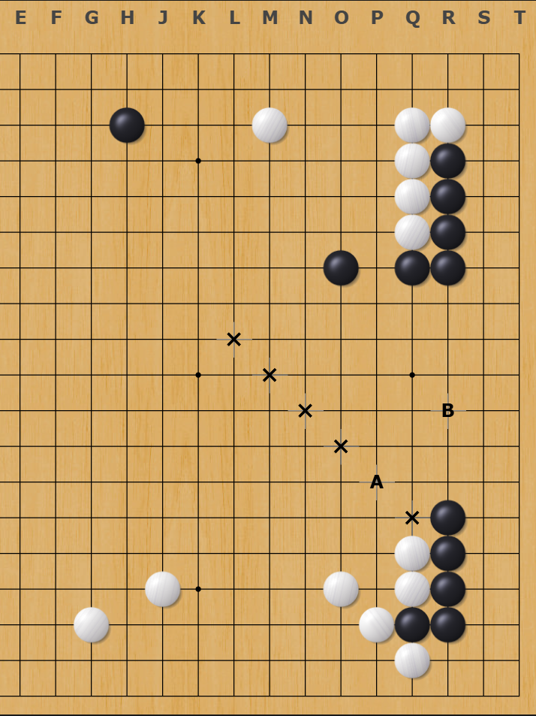
Czym jest redukcja?
Redukcja to kompromis. Polega na ograniczeniu rozbudowy dużych obszarów przeciwnika. Redukując godzimy się na to, że przeciwnik dostanie pewny teren. Akceptujemy ten fakt bowiem nie podejmujemy wysokiego ryzyka, a redukcja często jest wystarczająco dobra. Przeciwnik ma prawo do terenu, ale w rozsądnej ilości.
Redukcje często gramy gdy:
Inwazja jest zbyt ryzykowna
Przeciwnik ma nisko kamienie (na 3 linii)
Jednocześnie budujemy własny obszar (dwa sąsiednie obszary rywalizują o ten sam teren)
Sami mamy dużo pewnego terenu i do wygranej wystarczy nam by przeciwnik nie urósł przesadnie (nie zbudował wielkiej strefy wpływów, która może uda mu się zamienić w punkty)
Przykład z książki “Attack and defense” - redukować czy inwadować?

Slide 13
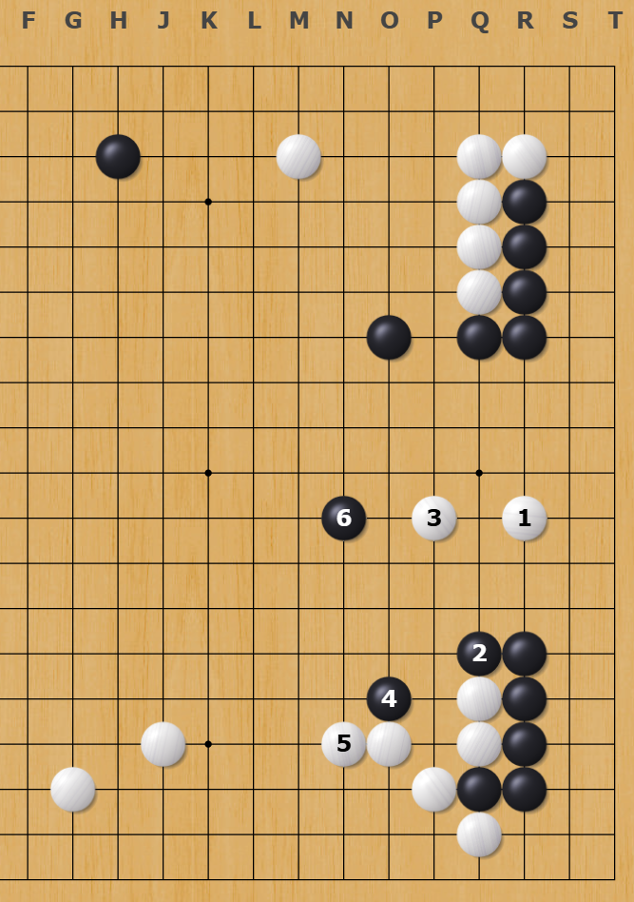
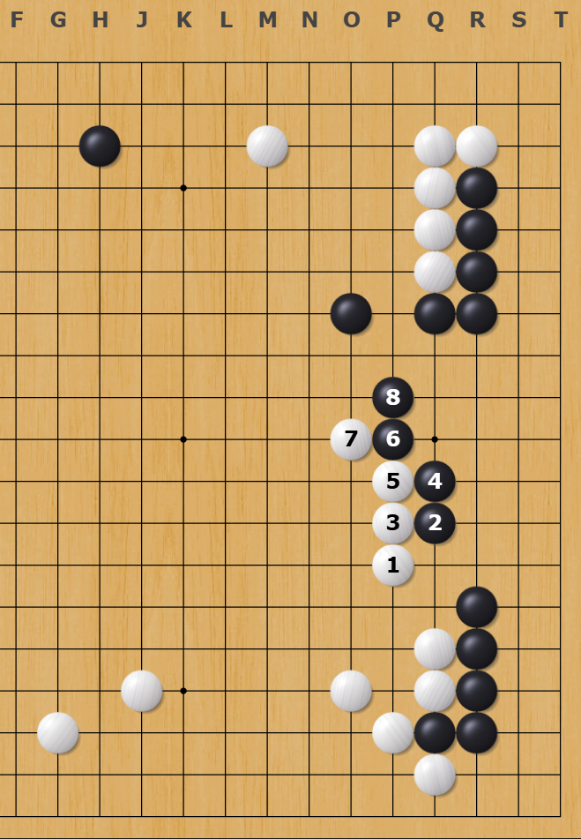
Gdy redukcja lepsza od inwazji
Gdy mamy dwa sąsiadujące obszary rywalizujące o wpływy w środku planszy redukcja często jest lepszym wyborem od bezpośredniej inwazji. Inwazja prawie zawsze związana jest z atakiem i nawet jeśli białe przeżyją, to czarne uzyskają w wyniku ataku ogromną siłę, która pozwoli im kontrolować grę. Redukcja natomiast oddaje czarnym solidny teren, ale jest bezpieczna i to białe dostają dużo siły w środku planszy.

Slide 14
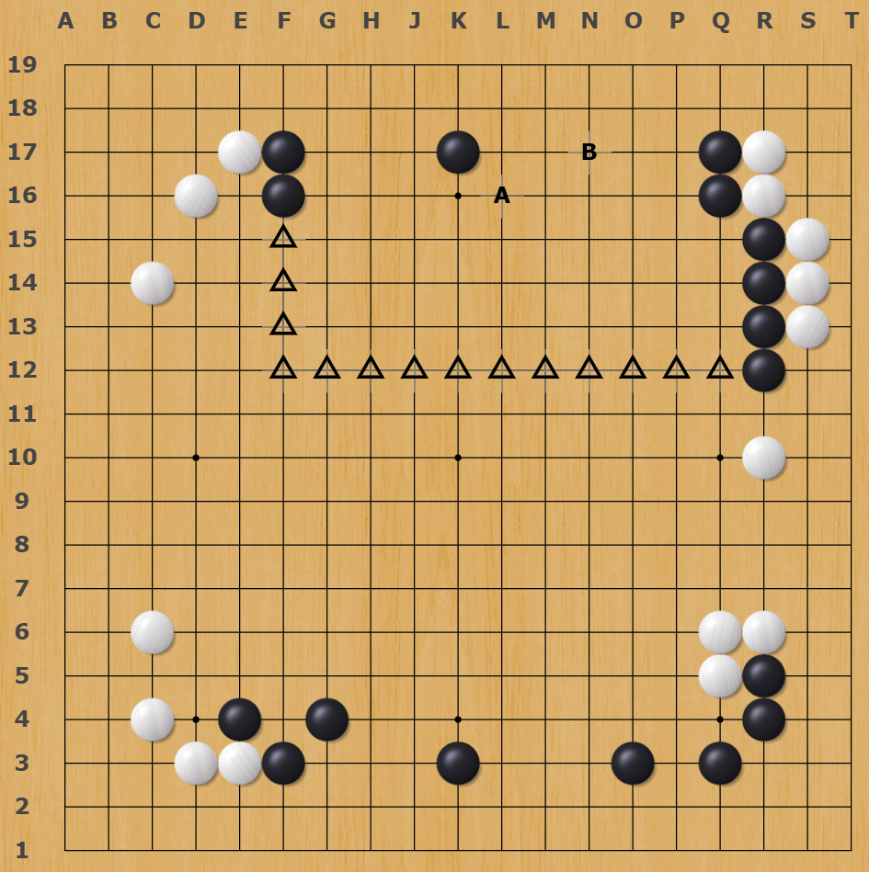
Zapamiętaj shoulder hit!
Po inwazji białego w san-sana w prawym górnym rogu czarne dostały sporą ścianę i zaczynają rosnąć na górnej bandzie. Białe nie chcą dłużej czekać i rozważają różne sposoby na ograniczenie terenu jaki może dostać czarny.
Białe mogą wskoczyć z inwazją bezpośrednio w B. Czarne mają jednak dużą ścianę i mogą ostro zaatakować, a dodatkowo nie ma tam zbyt wiele miejsca białe będą musiały uciekać do centrum. To nie jest idealne rozwiązanie, bo czarne dostaną jeszcze więcej siły i tym samym osłabią białą grupę po prawej.
Dlatego ruch redukujący w ‘A’ - tzw. shoulder hit, jest dobrym sposobem na redukcję tego obszaru. To zmuszenie czarnych by wzięły teren, ale w mocno ograniczonym zakresie względem swoich ambitnych planów.

Slide 15
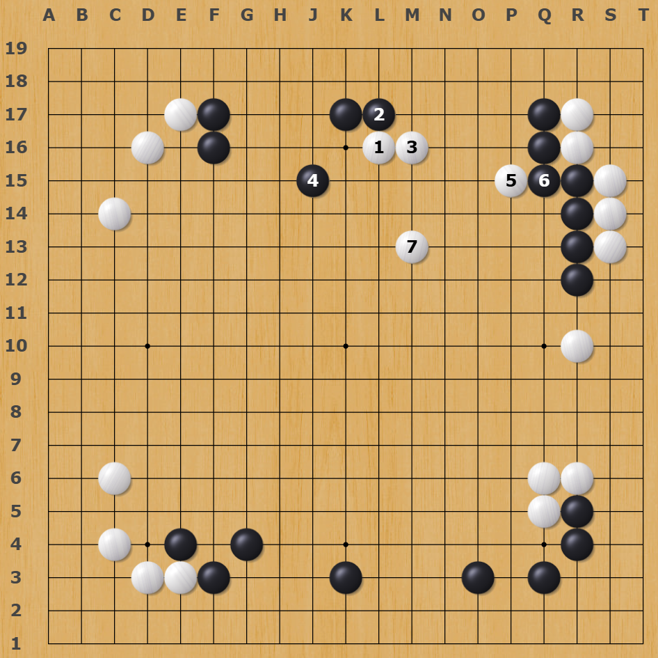
Zapamiętaj shoulder hit!
Na shoulder hit w zasadzie zawsze odpowiadamy poprzez wydłużenie się, przy czym do wyboru mamy dwa możliwe kierunki - wzdłuż linii bocznej (broniąc terenu) lub w stronę centrum (atakująco).
Odpowiedzi czarnych w 2 i 4 mają za zadanie wzmocnienie czarnej grupy. Jeśli czarne chcą zaatakować kamienie redukujące białego, muszą najpierw same być solidne.
Białe dokładają “dodatkowy” kamień ruchem forsującym 5 (grozi przecięciem ściany) i wyskakują w 7. Grupa białego jest bezpieczna. Czarne nie mają możliwości jej otoczyć.
Obszar czarnego został znacząco zmniejszony i stracił większość potencjału do dalszego wzrostu, a tym samym zagrożenie dla grupy białego po prawej zmalało.

Slide 16
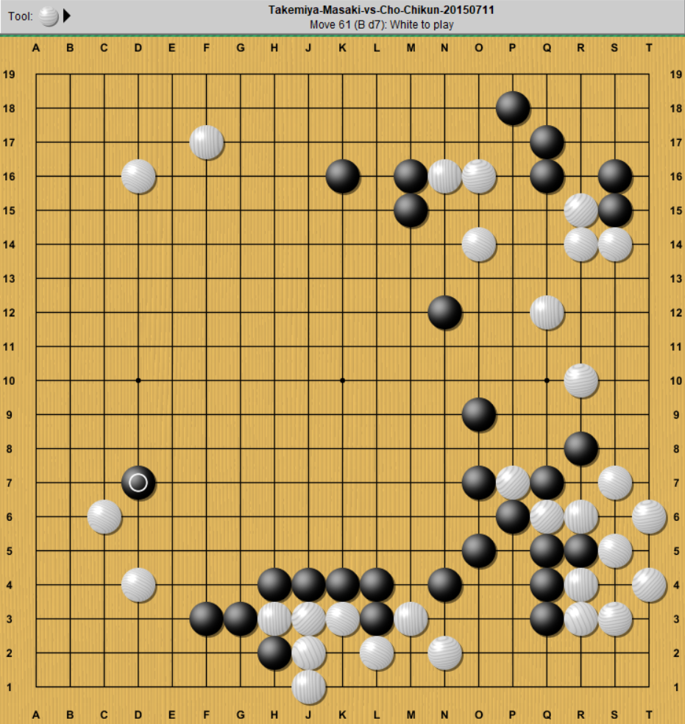
Budowanie
Budowanie to tworzenie dużych obszarów. Można to porównać do rysowania kamienia ścian pudełka. Zawartość pudełka może stać się naszymi punktami. Jeśli pudełko będzie dużo, to mamy perspektywy uzyskania wielu punktów.
Do budowania często wykorzystujemy ruchy podobne jak przy redukcji, np. shoulder hit. Idea jest taka by odseparować grupy przeciwnika od naszego obszaru, w którym chcemy mieć pudełko.
Na diagramie obok mamy przykład shoulder hita, który został zagrany nie w celu redukcji obszaru przeciwnika, lecz od budowania własnego obszaru w środku planszy.

Slide 17
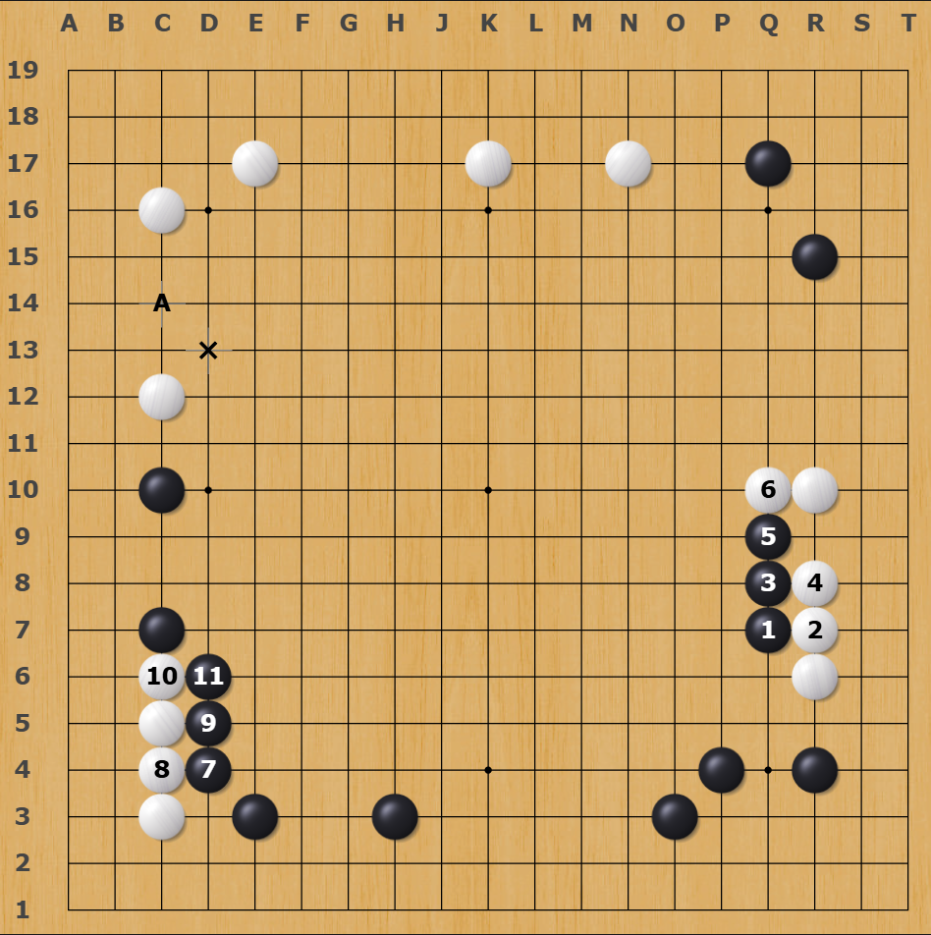
Budowanie czy niszczenie?
Wracamy do gry, w której czarne zagrały inwazję w ‘A’. Białe są silne i mogą ruchem w ‘x’ odpowiedzieć na tę inwazję, łapiąc kamień czarnych. To nie była dobra sytuacja na inwadowanie.
Zamiast tego, czarne mogą wykorzystać siłę ruchów forsujących do zbudowania własnego obszaru.
Nie zawsze niszczenie obszaru przeciwnika jest najskuteczniejszym sposobem na wygranie gry. Trzeba zawsze patrzeć na potencjał drzemiący w kamieniach, które postawiliśmy już na planszy. Może da się je wykorzystać konstruktywnie?

